Slide 1
嵌入式系統期末報告- 重大災害輔助系統
指導老師：陳永隆
學生：1410332011 李汶昇
1410332012 李敦偉
1410332029 陳立軒
1410332021 洪子翔

Slide 2
創意的來源
當年，梅姬颱風重創桃源區藤枝林道，造成寶山等部落名民眾斷電斷炊多日，無法對外通訊，成孤島。
造成不少災情，中央災害應變中心統計，共造成4死527傷。

Slide 3
創意發想
一個地區發生重大災害時，可能會有以下狀況：
與外界聯繫困難
無法快速回報相關災害訊息
高機率性沒有網路
沒有電的問題

Slide 4
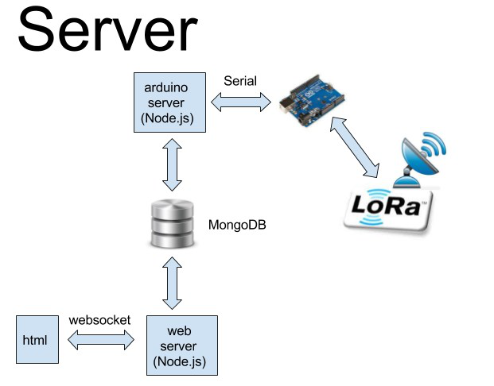
系統架構圖－Server端

Slide 5
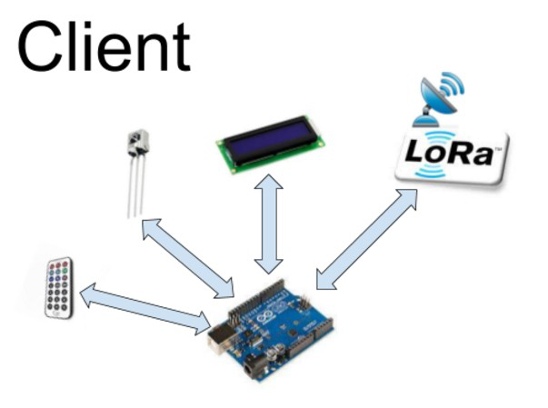
系統架構圖－Client端

Slide 6
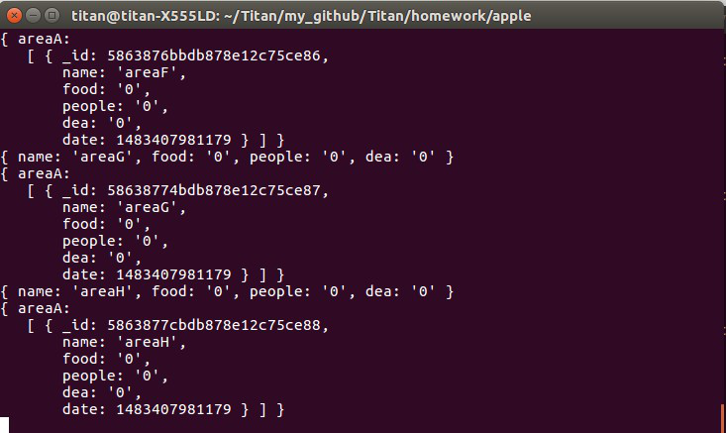
內容 – Sever端後台
圖為 Web sever

Slide 7
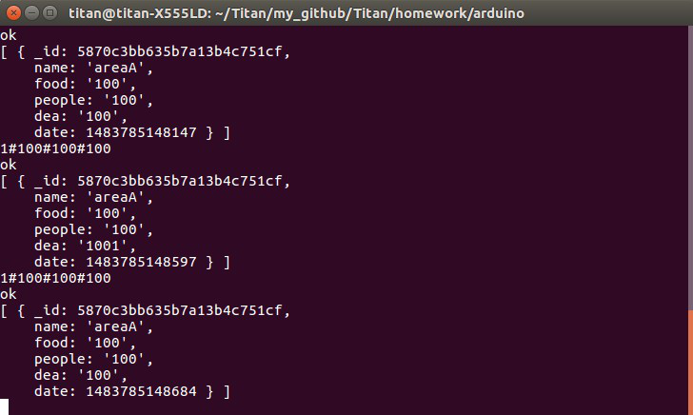
內容 – Sever端後台
圖為Arduino Sever後端

Slide 8
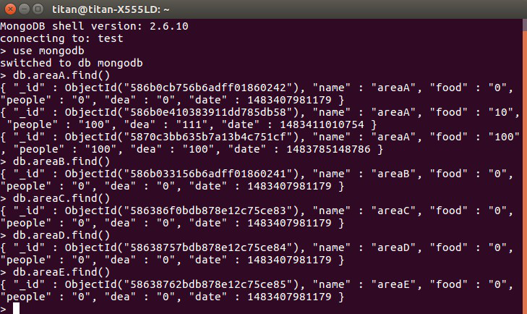
內容 – Sever端後台
圖為MongoDB

Slide 9
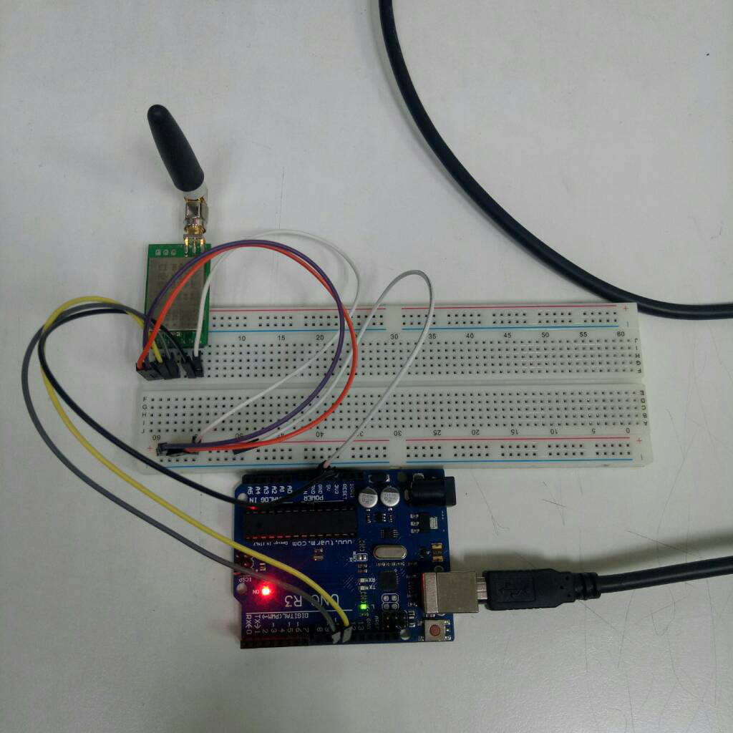
內容 – Sever端硬體
圖為Arduino Sever端硬體
Arduino、LoRa

Slide 10
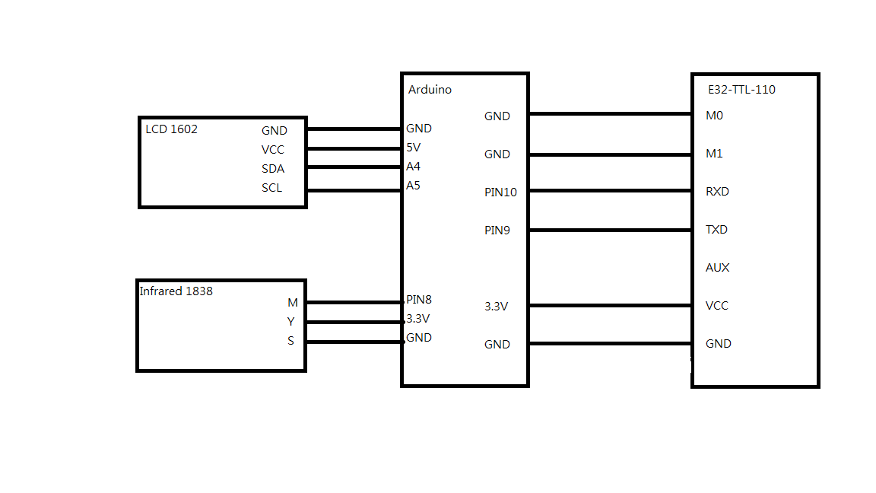
LoRa電路圖

Slide 11
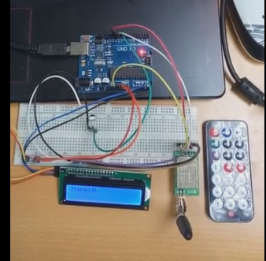
內容 – Client端硬體
左圖為Arduino Client端的硬體
紅外線遙控器、紅外線接受器、LCD顯示器、Arduino、LoRa
接受紅外線遙控器的指令，包含區域、食物、傷亡人數等相關資料，並在LCD上顯示，最後經由LoRa傳送給Sever端。

Slide 12
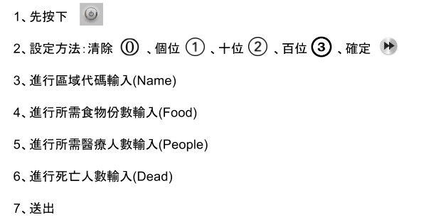
動作 – Client端操作

Slide 13
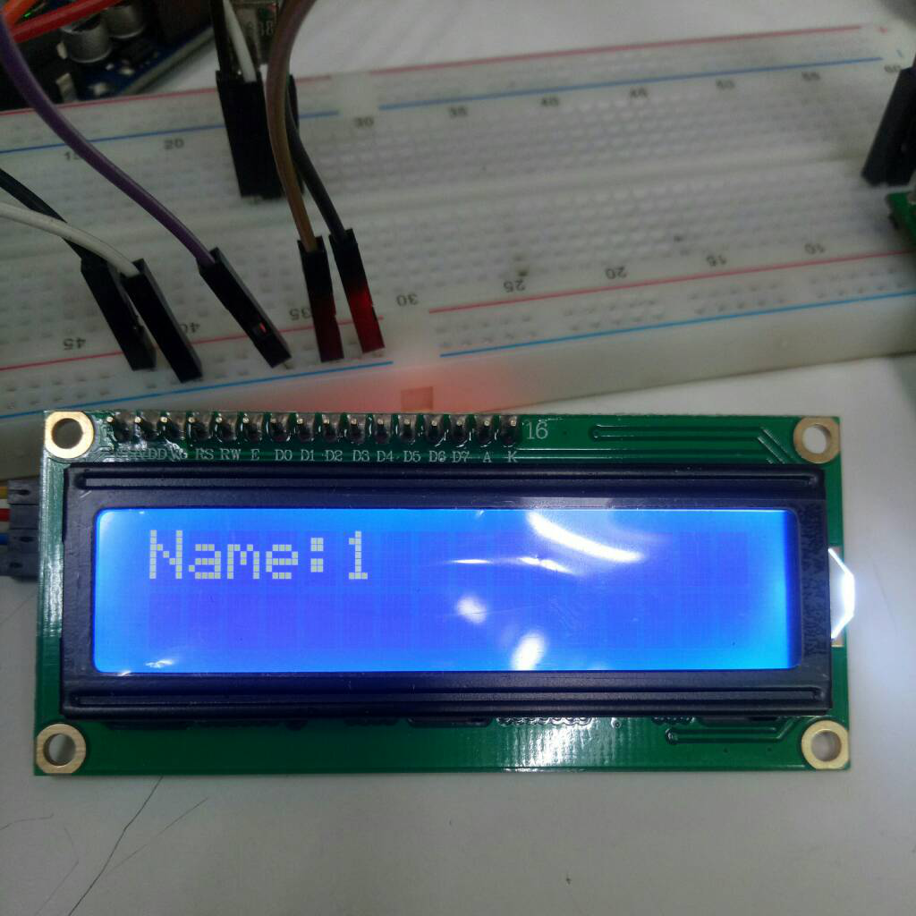
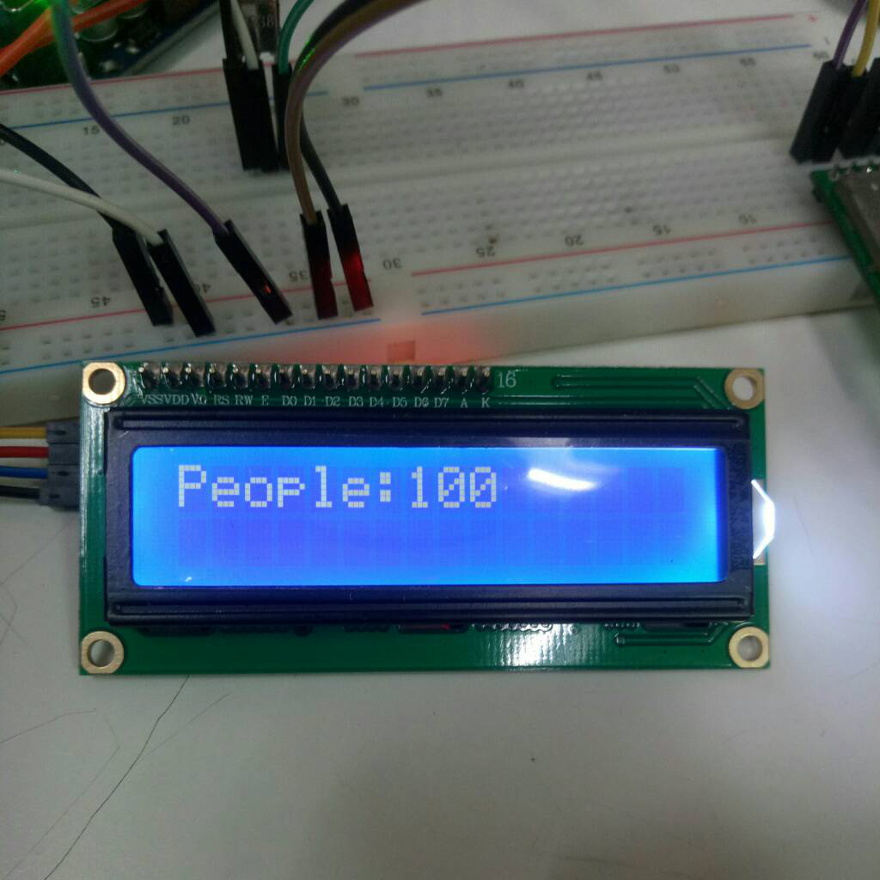
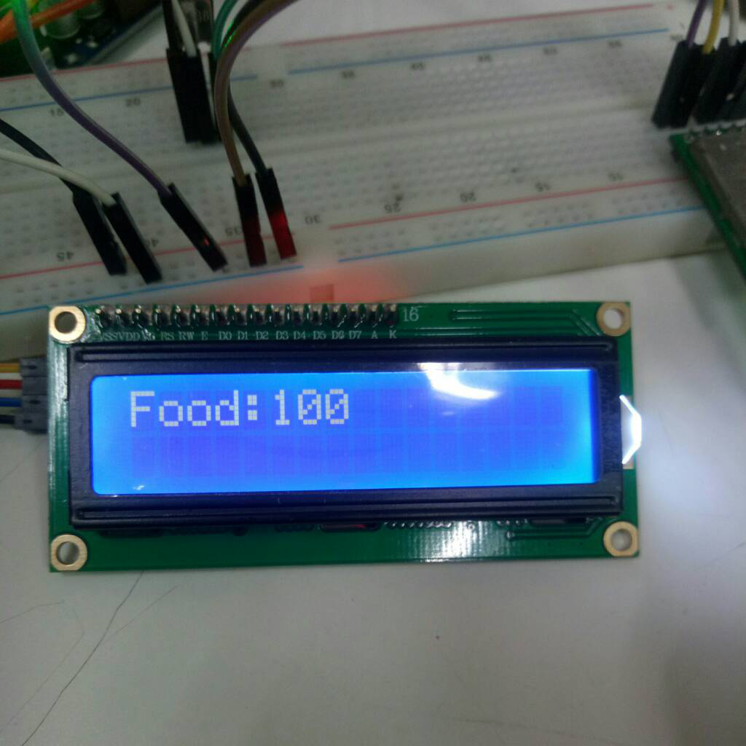
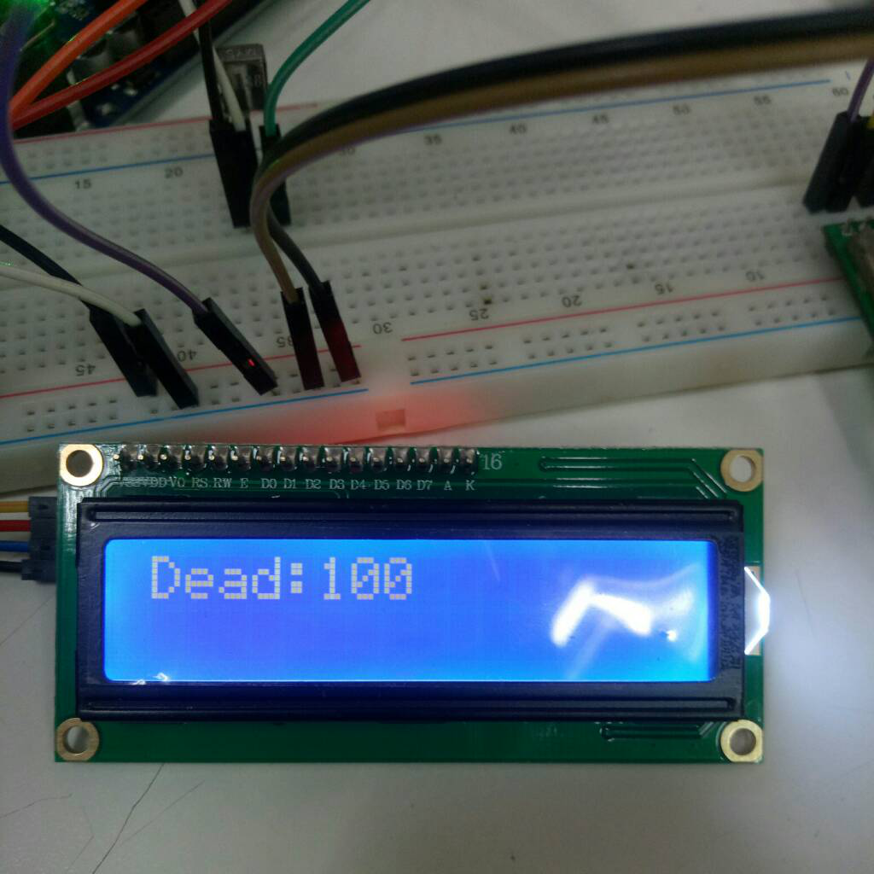
動作 – Client端呈現

Slide 14
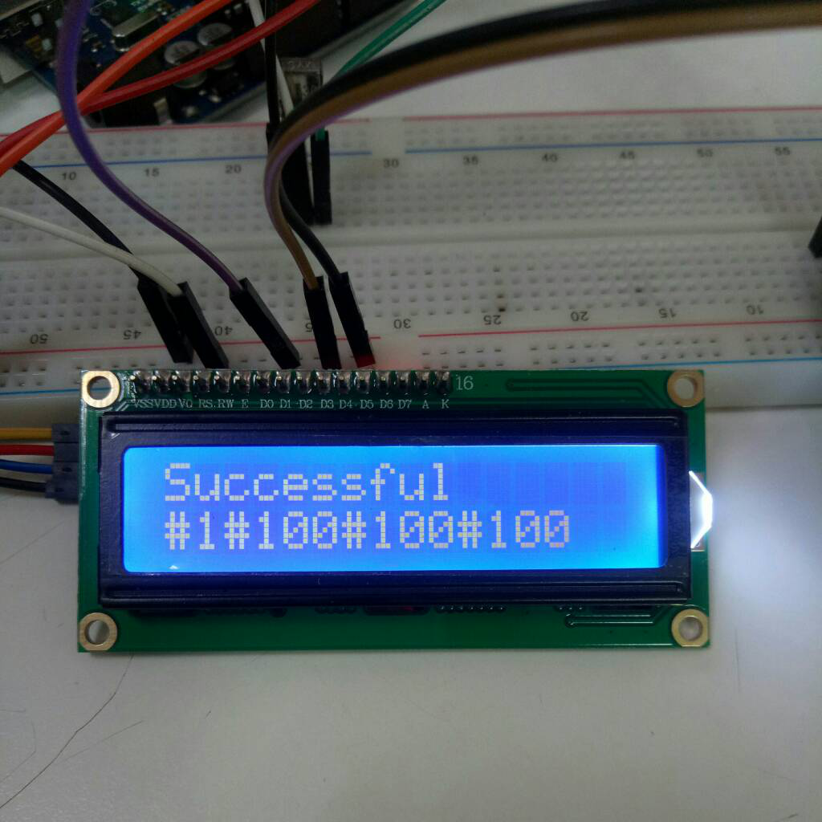
動作 – Client端資料傳送
將上頁資料輸入完畢後，顯示之樣式

Slide 15
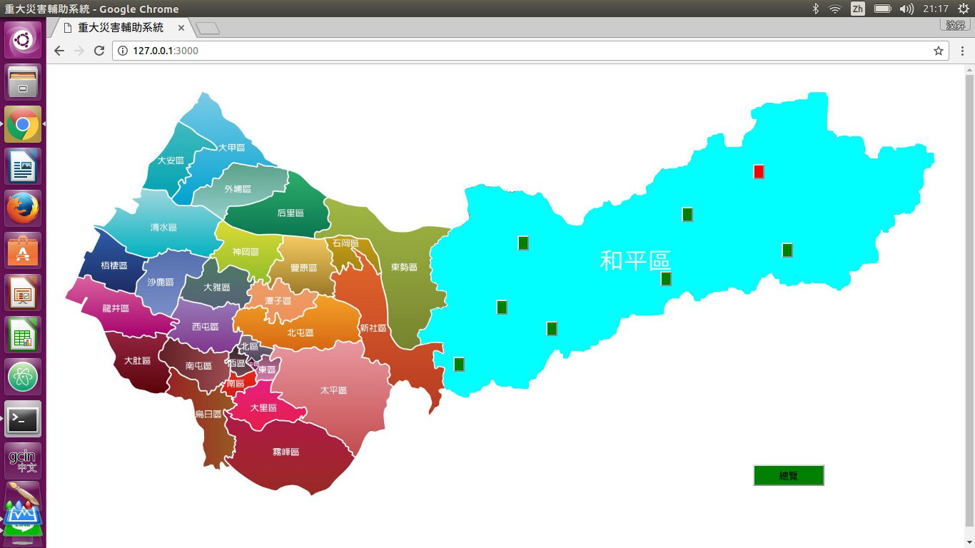
動作 – 結果呈現
地圖上每一個按鈕代表有裝設輔助系統的區域
紅色按鈕表該區域有傳送災害相關資料的訊息

Slide 16
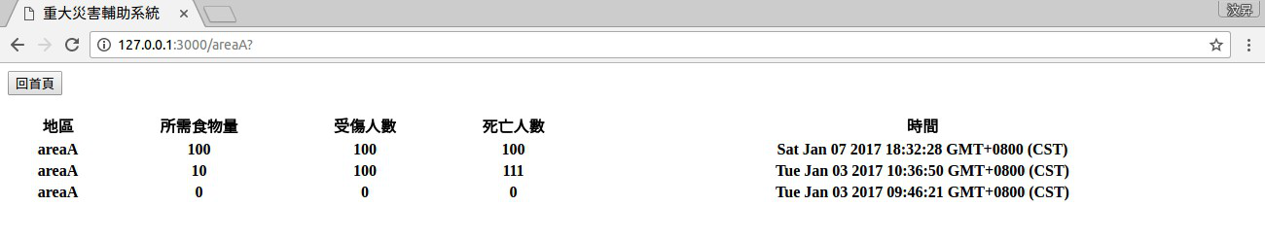
動作 – 資料接收
點擊區域內紅色按鈕可以顯示該地區的相關資料
包含地區代號、所需食物量、受傷人數、死亡人數
顯示資料量為最近十筆之紀錄

Slide 17
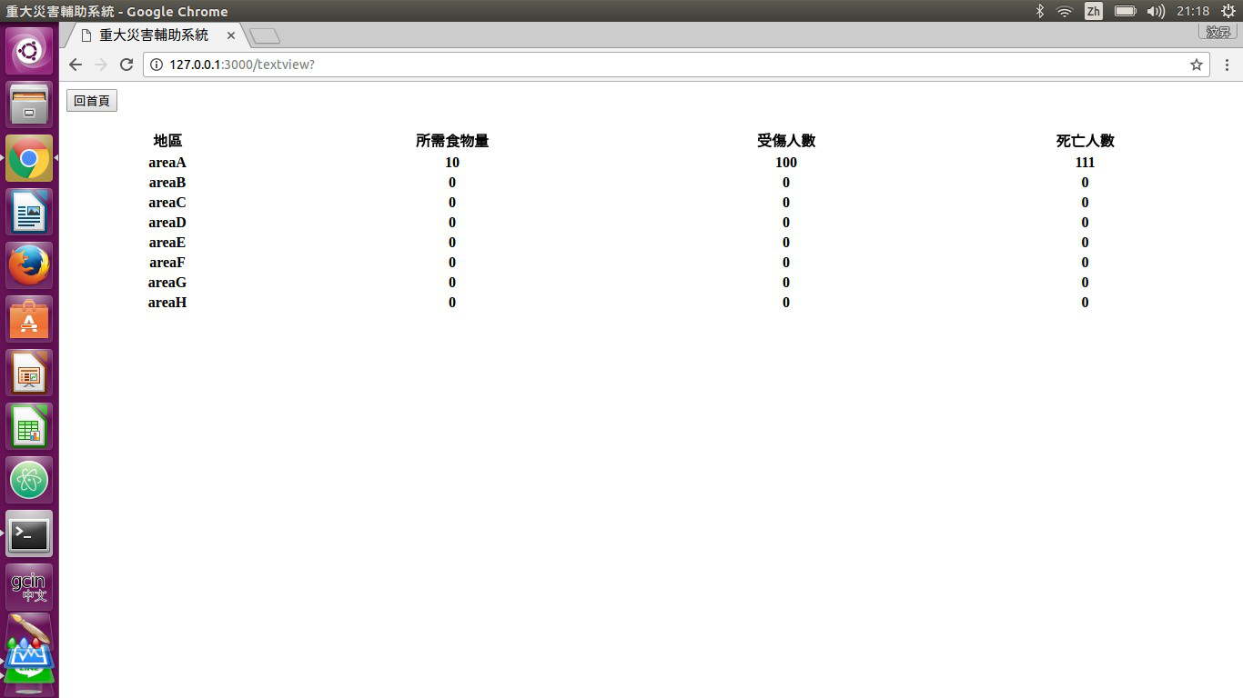
動作 – 總覽按鈕
點擊地圖右下角的【總覽】按鈕即可顯 示所有地區之前所傳送的相關資料

Slide 18
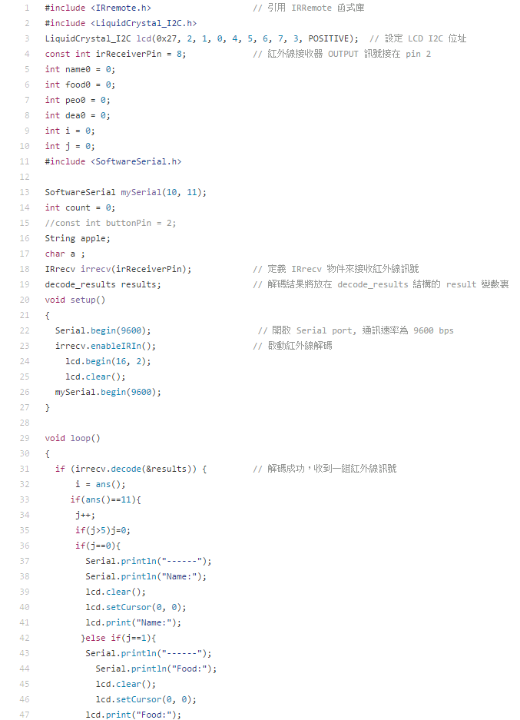
程式
Arduino Client端程式(TX)

Slide 19
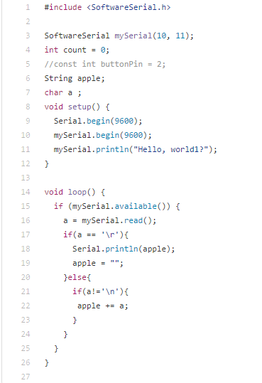
程式
Arduino Sever端程式(RX)

Slide 20
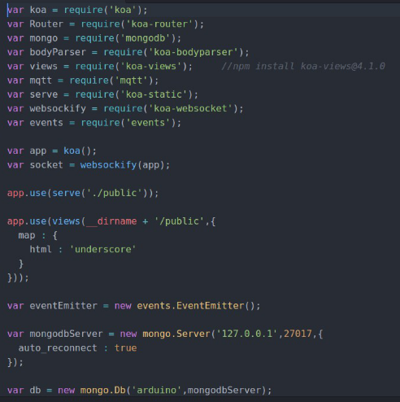
程式
Web Sever 程式

Slide 21
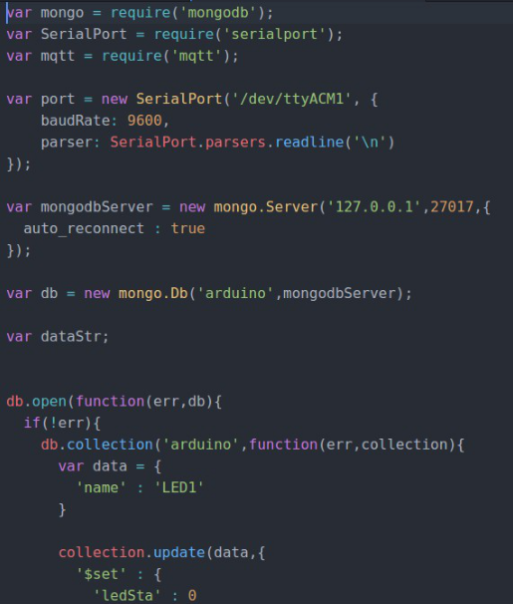
程式
Arduino Sever 程式

Slide 22
討論
如何將這套系統分布更廣？
能否傳送及接收更多的資料？
當區域增加以後，如何更有效的管理？

Slide 23
參考資料
Arduino Language Reference 取自
https://www.arduino.cc/en/Reference/HomePage
npm 取自
https://www.npmjs.com/
颱風重創寶山部落 新聞 取自
http://www.epochtimes.com/b5/16/9/30/n8353405.htm

Slide 24
參考資料
LoRa E32-TTL-100 與 購買
http://www.cdebyte.com/product-view.aspx?id=33
https://world.taobao.com/search/search.htm?_ksTS=1483948852949_30&spm=a213z.1224559.20141209.1&json=on&suggest_query=E32-TT&cna=JDH6ECOTUkECAaMRhRY5b%20uY&wq=E32-TT&suggest=0_2&_input_charset=utf-8&source=suggest&navigator=all&q=e32-ttl-100&callback=__jsonp_cb&abtest=_AB-LR517-LR854-LR895-PR517-PR854-PR895

